Slide 1
L’economia non è
(solo) un gioco
Prof. Nicola Doni
Docente di Microeconomia
Presidente di Economia e Commercio
nicola.doni@unifi.it

Slide 2
L'economia è troppo importante per lasciarla solo agli economisti di professione
(H. Chang, autore di «Economia: istruzioni per l’uso»)

Slide 3
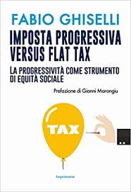
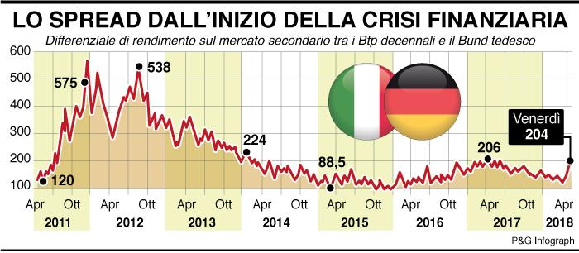


Slide 4
Ambito di studio
Una importante distinzione
  Microeconomia:
    ha come oggetto di analisi il comportamento dei singoli agenti al fine di capire il funzionamento dei mercati
  Macroeconomia:
    Ha come oggetto di analisi il sistema economico nel suo complesso, occupandosi di grandezze aggregate (livello dei prezzi, dell’occupazione, del PIL)
… e poi…
Economia e commercio | Sviluppo economico e cooperazione int.
Scienza delle finanze | Economia dello sviluppo
Economia internazionale | Economia internazionale
Politica economica | Politica economica dello sviluppo
… | …

Slide 5
Una metafora… medicina e economia
Il sistema economico è comparabile al corpo umano
  Non c’è bisogno di studiarlo affinché ogni sua parte funzioni
È utile studiare il funzionamento del corpo per:
  capire come funziona
  farlo stare in salute: prevenire le malattie e i traumi, curare le malattie arrivate
Alcune «similitudini»:
  Gli agenti economici: le cellule: come funzionano, come si riproducono, come competono fra loro
  Gli organi: le banche, il Governo, le autorità di regolazione
  Gli apparati e i sistemi: il sistema monetario, il mercato dell’occupazione, il sistema fiscale
  Il medico generico (sempre più in estinzione): l’economista d’insieme
  Il medico specialistico: l’economista con singole competenze
  Gli assistenti senza funzioni terapeutiche: il dietista, il personal trainer, il massaggiatore: giornalisti, opinionisti, consulenti (interni o esterni) delle imprese
  I farmaci e le controindicazioni: le politiche economiche

Slide 6
Studiare il funzionamento dei mercati
Cosa è il mercato
Come studiare una realtà complessa?
  Semplificandola!
  I modelli economici:
    Vantaggi: astrazione e focalizzazione su aspetti rilevanti della realtà (esempio della mappa per andare da Roma a Milano)
    Proprietà desiderabili: semplicità, generalizzabilità, robustezza
    Svantaggi: trattabilità analitica dei problemi
      storiella dell’uomo che cerca le chiavi vicino al lampione

Slide 7
I modelli economici
Individualismo metodologico
  Agenti razionali che compiono delle scelte in modo da massimizzare degli obiettivi individuali
La conversione «matematica»:
  se i primi economisti erano filosofi che si cimentavano su temi sociali, oggi non è raro trovare «fisici» che dicono la loro su questi temi
  La ragione è che la teoria economica ha utilizzato in maniera sempre più rilevante la matematica per dare una fondazione analitica al proprio metodo

Slide 8
La scienza economica è una teoria delle decisioni
«L’essenza della teoria economica è questa: le persone rispondono agli incentivi» (Landsburg, «L’economista in pantofole»)
Cos’è una teoria delle decisioni?
  C’è un soggetto «decisore»
  C’è un insieme di «alternative» disponibili
  Il soggetto è caratterizzato da criteri di valore (soggettivo, oggettivo…) sulle alternative
  Il soggetto seleziona (sceglie) una e una sola delle alternative disponibili
  Il soggetto è «razionale» se la sua scelta è coerente (in qualche senso) rispetto ai suoi criteri

Slide 9
La mano invisibile
Adam Smith:
  La mano invisibile è una metafora usata da tale autore per indicare l’esistenza di una forza immanente (Provvidenza) che fa si che nel libero mercato la ricerca egoistica del proprio interesse gioverebbe tendenzialmente all'interesse dell'intera società e mirerebbe a trasformare quelli che costituiscono "vizi privati" in "pubbliche virtù".
Léon Walras e Vilfredo Pareto,
  Successivamente è stata intesa come metafora dei meccanismi economici che regolano l'economia di mercato in modo tale da garantire che il comportamento dei singoli, teso alla ricerca della massima soddisfazione individuale, conduca al benessere massimo della società.
Concorrenza perfetta e teoremi dell’economia del benessere

Slide 10
L’interazione strategica fra agenti
Vi sono situazioni in cui i benefici netti di un agente dipendono non solo dalle sue scelte, ma anche da quelle di altri agenti:
  2 imprese che devono decidere se fare o meno un investimento in pubblicità
  2 lavoratori in «squadra» che devono decidere il livello di impegno sapendo che il loro salario sarà commisurato alla produttività del team
  2 Governi che devono decidere se intraprendere o meno una politica ambientale riguardante una «esternalità» internazionale
È possibile capire quale sia la strategia «ottimale» per ciascun soggetto coinvolto?
È possibile prevedere l’esito di tale interazione?

Slide 11
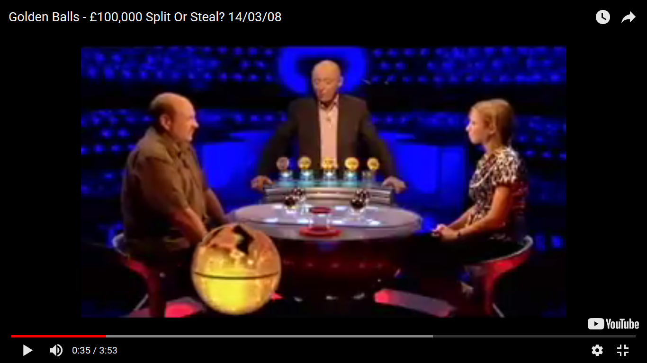
Split or steal http://www.amara.org/ko/videos/pSogoLjbNE45/info/golden-balls-ps100000-split-or-steal-140308/

Slide 12
Cosa è un «gioco»?
Elementi di un gioco
  2 o + giocatori
  Ogni giocatore deve definire una strategia, ovvero un piano di azione all’interno del gioco
  Timing: le mosse dei giocatori possono essere simultanee o sequenziali, e il gioco può essere one-shot o ripetuto
  L’utilità finale di ogni giocatore, o pay-off, che dipende dalle strategie adottate da ogni singolo giocatore
Assunzioni di partenza:
  Impossibilità di firmare accordi vincolanti (giochi non cooperativi)
  Razionalità dei giocatori

Slide 13
Alcune distinzioni
Giochi a uno stadio
  Tutti i partecipanti devono prendere le loro scelte senza poter osservare le scelte prese dagli altri giocatori (giochi a mosse simultanee)
Giochi a più stadi
  Almeno un partecipante prende la propria decisione dopo aver osservato le scelte di almeno un altro giocatore (giochi sequenziali)
    Informazione perfetta
    Informazione imperfetta
Giochi ripetuti
  La stessa situazione strategica (anche a mosse simultanee) è giocata ripetutamente nel tempo
    Orizzonte finito
    Orizzonte infinito o indefinito

Slide 14
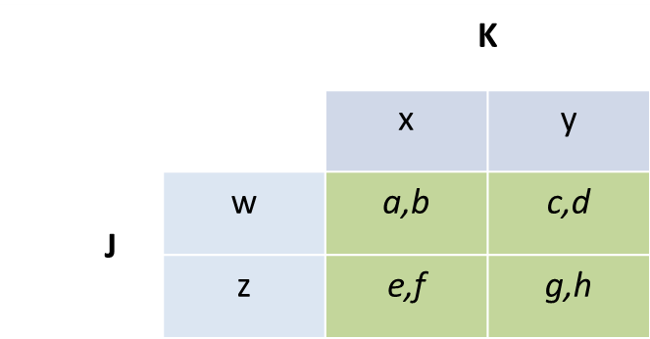
La rappresentazione di un gioco
Forma normale
(mosse simultanee)
J•
w z
• K •
x y x y
• • • •
a,b c,d e,f g,h
Forma estesa
(mosse sequenziali)

Slide 15
Illustrazione split or steal
2 soggetti, A e B
2 scelte a disposizione:
  Split or steal
Matrice dei pay-off
Strategie ottimali:
  Sia A che B hanno una strategia (debolmente) dominante, cioè una strategia «ottimale» a prescindere dalle scelte dell’avversario
Esito prevedibile:
  Soluzione in strategie (debolmente) dominanti?
  In realtà, se B si ritiene certo che A giochi Steal, lui è indifferente e potrebbe anche giocare Split (e viceversa) …
  Cosa avverrà?
 |  | B
 |  | Steal | Split
A | Steal | 0,0 | 100,0
 | Split | 0,100 | 50,50
 |  | B
 |  | Steal | Split
A | Steal | 0,0 | 100,0
 | Split | 0,100 | 50,50

Slide 16
Il gioco delle imprese
2 imprese, X e Y
  Se nessuna fa pubblicità si spartiscono il mercato ed hanno profitti pari a 3
  Una campagna pubblicitaria costa 1
  Se solo una impresa fa pubblicità ruba clienti all’altra, per cui i profitti (lordi) diventano 5 e 1
  Se entrambe fanno pubblicità allora entrambe spendono 1 e si spartiscono comunque i clienti
Matrice dei pay-off
 |  | Y
 |  | pub | no pub
X | pub | 2,2 | 4,1
 | no pub | 1,4 | 3,3
Notes:
Esercizi: cosa avviene se uno dei due paesi muove prima e uno dopo? Cambia l’esito atteso del gioco?
Come si modifica il gioco se esiste una autorità che può infliggere una multa pari a 3 a chi non coopera alla costruzione del progetto? E se l’autorità può multare solo uno dei due paesi?

Slide 17
La «soluzione» del gioco
Esistenza strategia dominante
  Nel contesto descritto ogni giocatore ha una strategia dominante, cioè una strategia ottima indipendentemente dalla strategia adottata dall’altro agente
L’esito prevedibile di tale gioco è quello in cui tutti gli agenti giocano la loro strategia dominante
Fallimento della mano invisibile:
  Le scelte egoistiche degli agenti conducono ad una situazione subottimale per ciascuno di loro

Slide 18
Strategie dominanti/2
2 imprese, A e B
2 scelte a disposizione:
  Fare o non fare pubblicità
Matrice dei pay-off
Strategie ottimali:
  Sia A che B hanno una strategia dominante, cioè una strategia ottimale a prescindere dalle scelte dell’avversario
Esito prevedibile:
  Soluzione in strategie dominanti
 |  | B
 |  | Fare | Non fare
A | Fare | 10,5 | 15,0
 | Non fare | 6,8 | 10,2
 |  | B
 |  | Fare | Non fare
A | Fare | 12,5 | 15,0
 | Non fare | 6,8 | 10,2

Slide 19
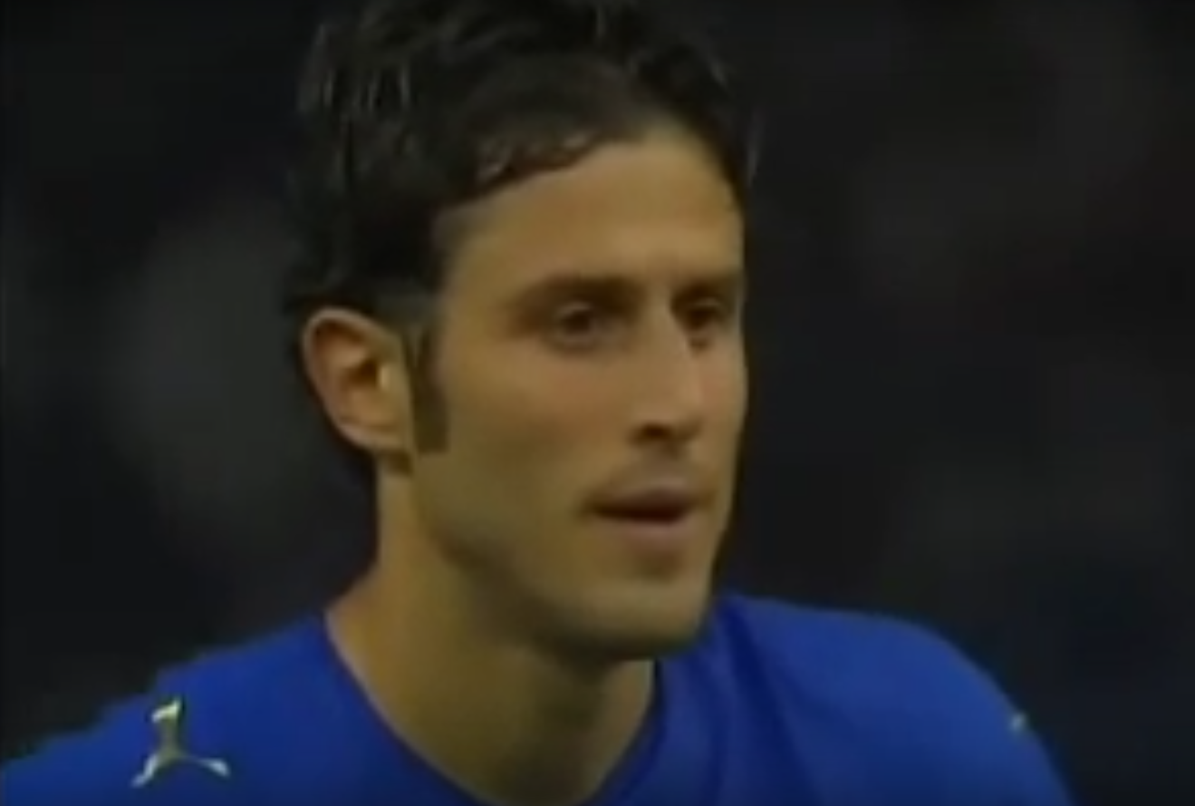
Chi è costui?
https://www.youtube.com/watch?v=rd-Hv-sl5_U

Slide 20
L’insostenibile scienza dei calci di rigore/1 http://storiedicalcio.altervista.org/blog/scienza-calci-rigore.html
Secondo l’economista Steven Levitt, il rigore migliore è quello tirato al centro della porta dove il portiere non si aspetta. I portieri, infatti, restano fermi al centro molto meno del 10% delle volte. Nelle edizioni dei mondiali da Spagna 1982 a Sud Africa 2010 22 partite sono state decise ai calci di rigore e dei 204 rigori calciati, nessuno di quelli tirati centralmente (36) è stato parato.
Secondo la game theory, un rigore è un tipico gioco a somma-zero tra due partecipanti (tiratore e portiere), cioè la mossa vincente di un giocatore corrisponde sempre a una perdita per l’altro. In ambito economico, il premio Nobel John Forbes Nash Jr. ha teorizzato come in interazioni di questo tipo la strategia migliore, e quindi razionale….

Slide 21
L’equilibrio di Nash
In molte situazioni strategiche nessun giocatore ha strategie dominanti né dominate
Come fare per prevedere un esito «plausibile»?
John Nash (1951) propose un diverso concetto di soluzione di un gioco, noto come «equilibrio di Nash», ovvero un insieme di scelte dove ogni giocatore sceglie la strategia migliore date le scelte degli altri: è una situazione stabile

Slide 22
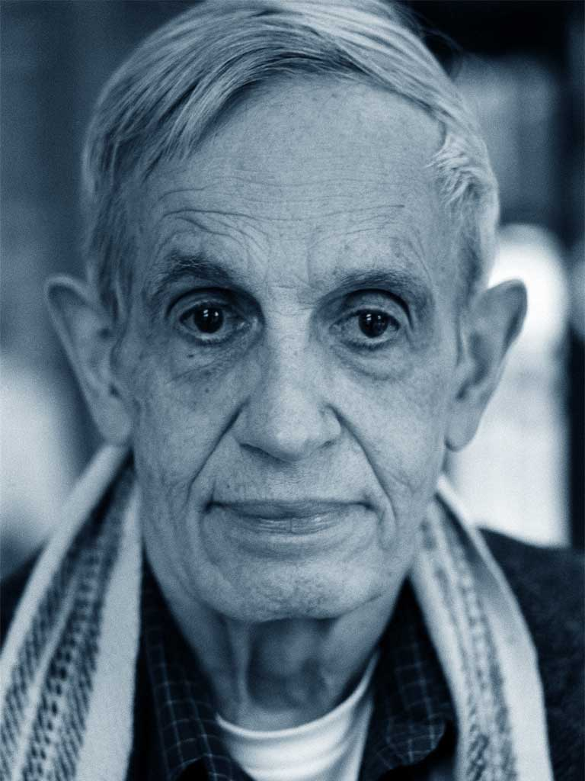
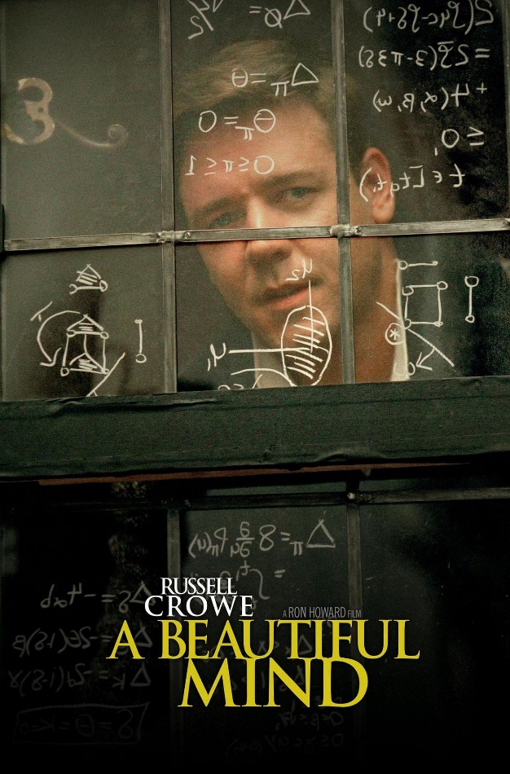
John Nash
1 Nobel …
…. e 4 premi Oscar

Slide 23
Applicazione
Pari o dispari
  A ha puntato su pari mentre B su dispari
  Entrambi hanno due strategie a disposizione
  I pay-off rispecchiano l’esito comune del gioco
  Quali sono le risposte ottime per ogni giocatore?
  Vi sono equilibri di Nash?
  La soluzione del gioco: equilibrio di Nash in strategie miste
 |  | B
 |  | pari | dispari
A | pari | 1,-1 | -1,1
 | dispari | -1,1 | 1,-1
 |  | B
 |  | pari | dispari
A | pari | 1,-1 | -1,1
 | dispari | -1,1 | 1,-1

Slide 24
L’insostenibile scienza dei calci di rigore/2 http://storiedicalcio.altervista.org/blog/scienza-calci-rigore.html
Secondo la game theory, un rigore è un tipico gioco a somma-zero tra due partecipanti (tiratore e portiere), cioè la mossa vincente di un giocatore corrisponde sempre a una perdita per l’altro. In ambito economico, il premio Nobel John Forbes Nash Jr. ha teorizzato come in interazioni di questo tipo la strategia migliore, e quindi razionale, ….
… sia variare le proprie mosse in maniera imprevedibile, ottenendo il cosiddetto “equilibrio” che porta il suo nome, l’“equilibrio di Nash”. Cioè, di fatto, dovreste tirare a caso, proprio come in una lotteria. In questo specifico senso il buon vecchio Pizzul aveva ragione e la sapeva lunga. Ignacio Palacios-Huerta ha mostrato che la teoria di Nash è corretta non solo nel prescrivere come tirare, ma anche nel descrivere il comportamento dei calciatori in un campione raccolto tra il 1995 e il 2012, dove 9 mila rigori analizzati sono stati calciati in maniera imprevedibile e in proporzioni simili tra le varie direzioni disponibili.

Slide 25
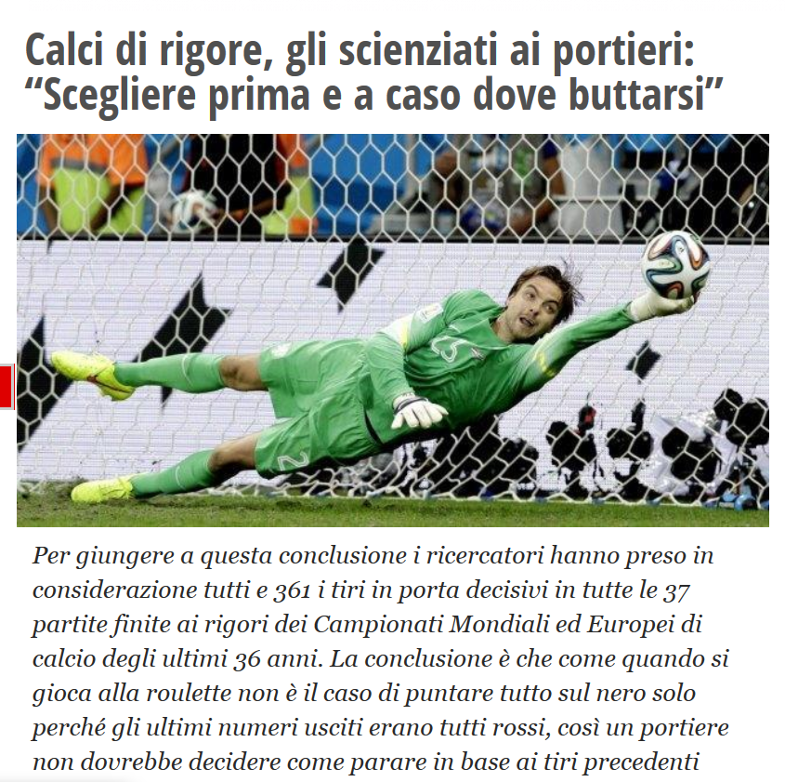

Slide 26
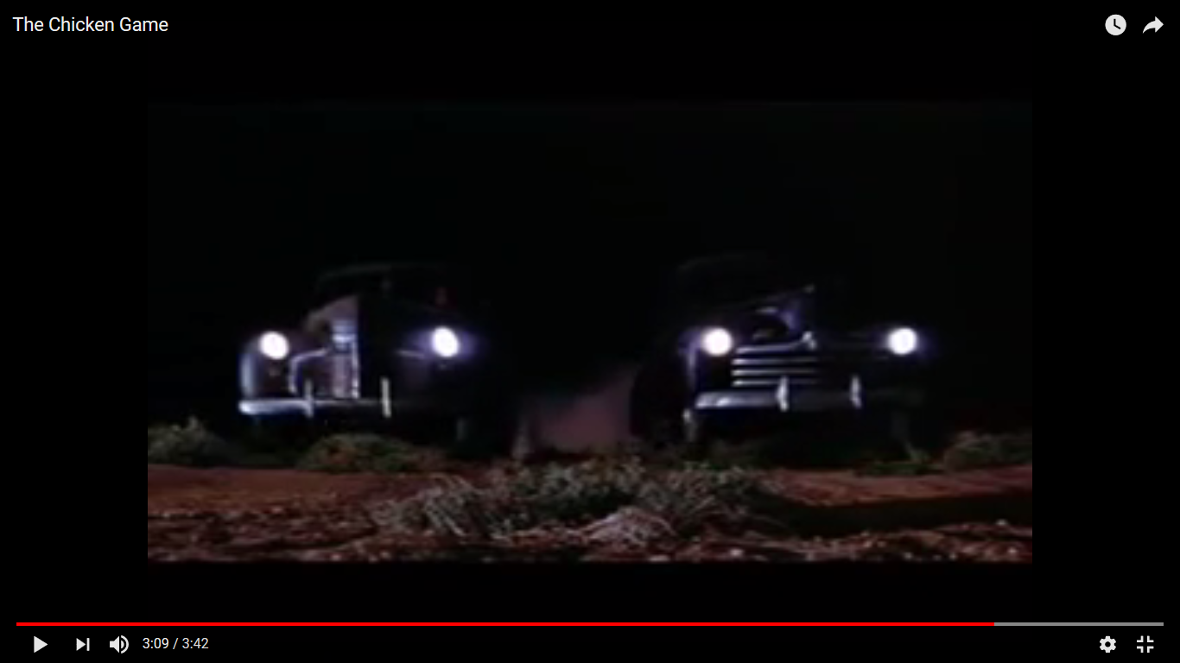
Rebel Without A Cause
Chicken game scene
“We are both heading for the cliff, who jumps first, is the Chicken” https://www.youtube.com/watch?v=u7hZ9jKrwvo

Slide 27
Il gioco del coniglio
Jim e Hal si sfidano con l’auto: chi sterza è un coniglio
Entrambi però preferiscono essere conigli piuttosto che morti
I pay-off rispecchiano la situazione descritta
Quali sono le risposte ottime per ogni giocatore?
Quale è l’equilibrio di Nash?
Quale è l’esito prevedibile ?
 |  | Hal
 |  | St | NSt
Jim | St | 0,0 | -10,10
 | NSt | 10,-10 | -100,-100
 |  | Hal
 |  | St | NSt
Jim | St | 0,0 | -10,10
 | NSt | 10,-10 | -100,-100
 |  | Hal
 |  | St | NSt
Jim | St | 0,0 | -10,10
 | NSt | 10,-10 | -100,-100

Slide 28
Il gioco del coniglio sequenziale/1
Poniamo che Jim possa «scegliere» per primo e Hal scelga dopo aver saputo cosa Jim abbia deciso
Il gioco si risolve a ritroso. Hal troverà conveniente fare il contrario di Jim
Consapevole di ciò Jim potrà scegliere di «legarsi le mani» a NSt
Jim
•
St NSt
• Hal •
St NSt St NSt
• • • •
0,0 -10,10 10,-10 -100,-100

Slide 29
Ordine delle mosse e potere strategico
Dilemma del prigioniero
  Non muta l’esito prevedibile del gioco
  Nessun giocatore è favorito dall’ordine delle mosse
Pari o dispari
  Adesso esiste un EN in strategie pure
  Chi muove dopo vince con certezza: il vantaggio di avere le mani libere
Gioco del coniglio
  Dei 2 EN, solo 1 è perfetto nei sottogiochi
  Chi muove prima riesce ad imporre le sue preferenze: il vantaggio di potersi legare le mani

Slide 30
Pregi e difetti del concetto di EN
Pregi
  Permette di prevedere l’esito di un gioco anche quando non esistano strategie dominanti
  Accordo self-enforcing
  Processo di apprendimento e stabilità delle scelte finali
Difetti
  Vi sono giochi in cui un EN non esiste …
    equilibri in strategie miste?
  … e giochi in cui né esiste più di uno
    problemi di coordinamento, raffinamenti
  Individua un profilo di strategie di equilibrio ma non spiega come i giocatori possano arrivare a sceglierle
    guerre di attrito

Slide 31
Commenti finali
Teoria «debole»
  Non sempre permette di prevedere con certezza l’esito di un gioco
  Non sempre i soggetti si comportano come la teoria sembrerebbe prevedere
  Per tutti questi motivi è una teoria «in evoluzione»

Slide 32
quando ci siamo iscritti alla facoltà di economia, ci aspettavamo un’educazione diversa. Riprendo qui la risposta che diede l’economista italiano Achille Loria. Quando gli chiesero: “cosa ti ha spinto a diventare un economista?” lui rispose “il dolore umano”. Proprio lo stesso dolore che ha spinto molti di noi ad intraprendere questi studi.
Da «lettera al mio professore di economia», Cristina Re,
http://www.roars.it/online/lettera-al-mio-professore-di-economia/

